Slide 1
Assisted Living
Cedric Verstraeten Christophe Sysmans Laurenz Ovaere Sander Naert

Slide 2
Inhoud
Situering
Opstelling
Handelingen
Applicatie backend
Detectietechnieken
Detectie handelingen
Resultaten

Slide 3
Situering
Assisted living
Hulpbehoevenden helpen bij alledaagse taken
Kosten voor begeleiding duur
Automatische hulp bij koffiezetten
Visiesysteem als oplossing
Twee of drie camera’s
Waarschuwingen tijdens het maken van koffie
Ontwikkeld als uitbreidbaar framework
OpenCV & C++

Slide 4
Inhoud
Situering
Opstelling
Handelingen
Applicatie backend
Detectietechnieken
Detectie handelingen
Resultaten

Slide 5
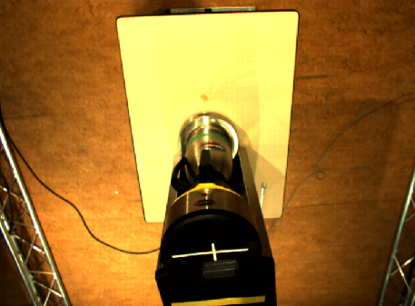
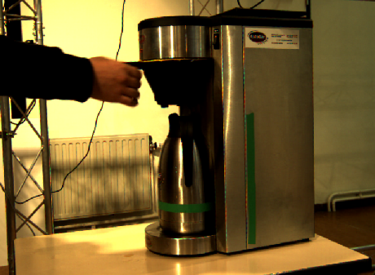
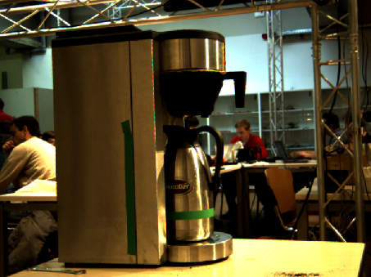
Opstelling
Twee of drie camera’s
Één camera bovenaanzicht (0,5 m; 5 mm lens)
Éen of twee camera’s zijaanzicht (1 m; zoom lens)
Flexibel en robust

Slide 6
Inhoud
Situering
Opstelling
Handelingen
Applicatie backend
Detectietechnieken
Detectie handelingen
Resultaten

Slide 7
Handelingen
Vier globale handelingen
Koffie vullen
Waterreservoir vullen
Koffiekan plaatsen
Machine aanzetten
Per handeling meerdere deeltaken
Detectiemechanisme voor elke deeltaak
Volgorde eerste drie onbelangrijk
Synchroon afhandelen

Slide 8
Inhoud
Situering
Opstelling
Handelingen
Applicatie backend
Detectietechnieken
Detectie handelingen
Resultaten

Slide 9
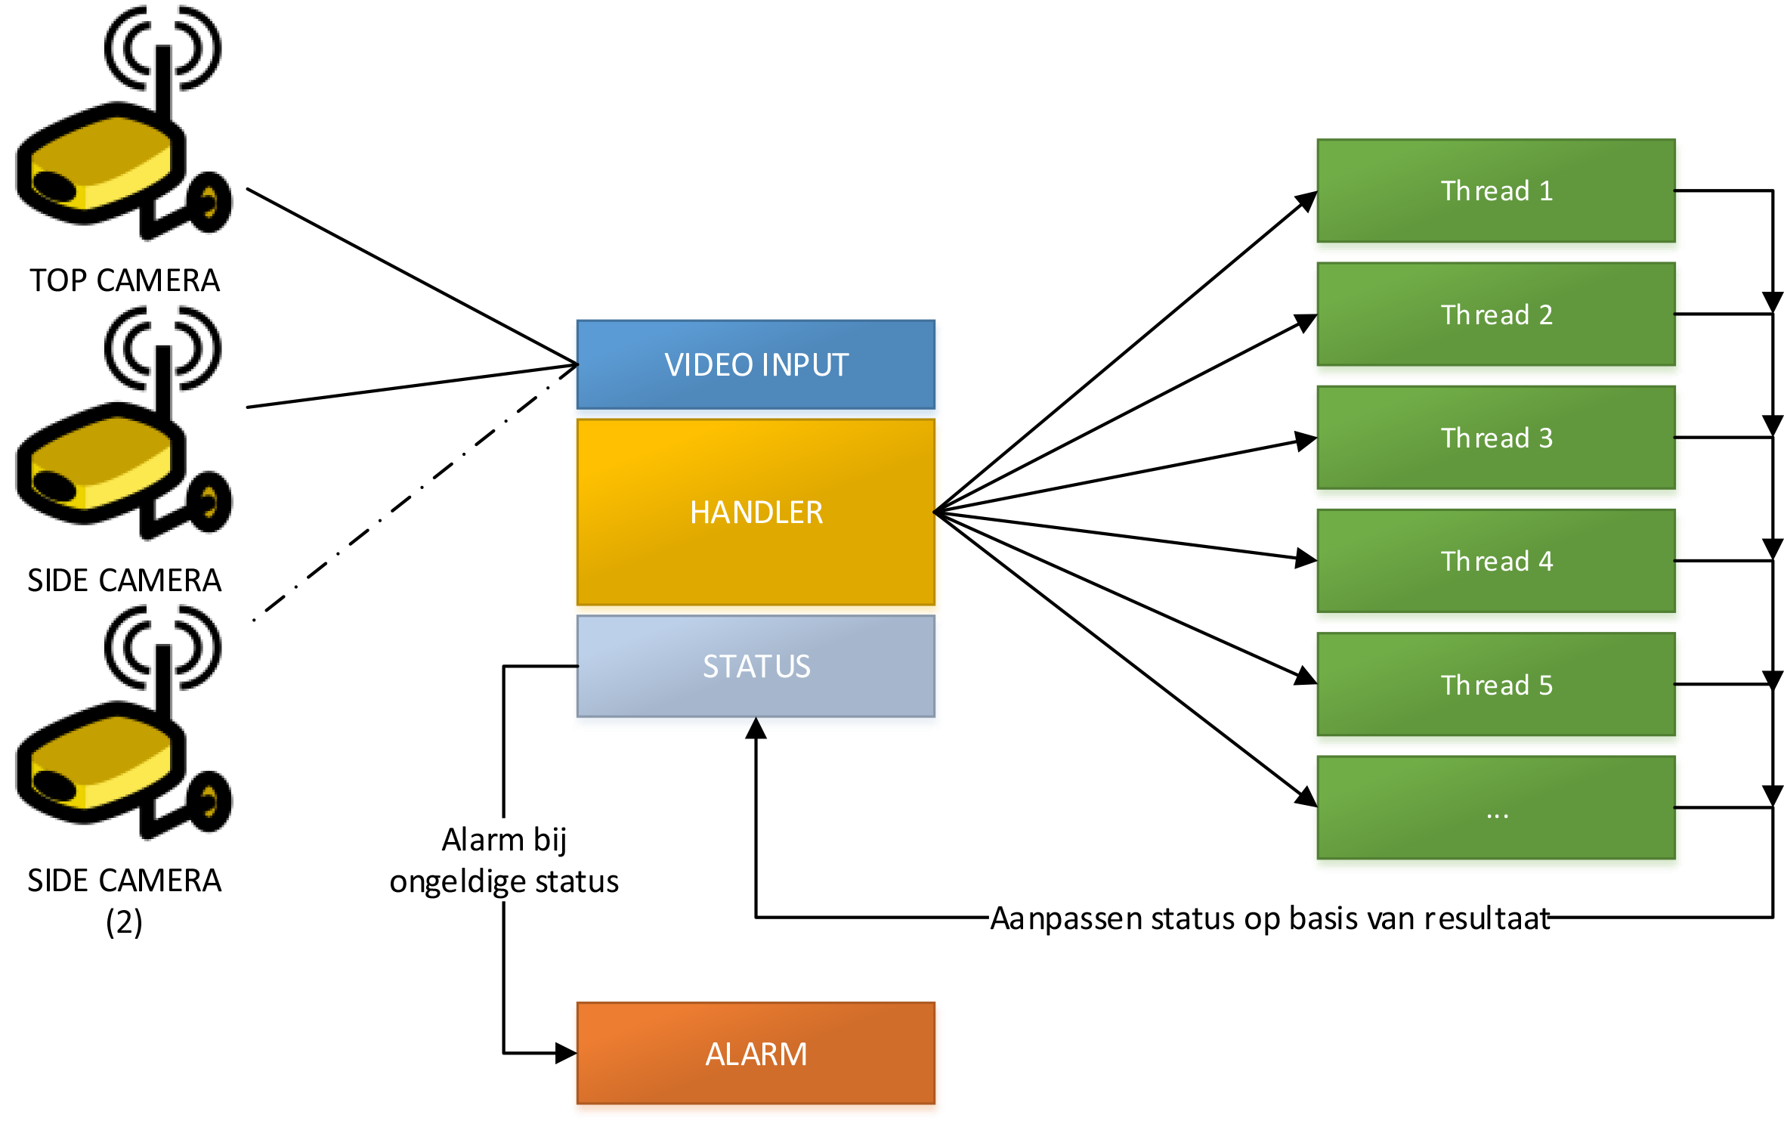
Applicatie backend

Slide 10
Applicatie backend
Mogelijk foutief resultaat bij threads
Kleurverandering door shaduw
Tijdelijk onderbreken van beeld
...
Oplossing: ThresholdBool
Gebruikt zoals een gewone boolean
Verandert pas van waarde wanneer threshold overschreden
Tbool = true (interne waarde ++)
Tbool = false (interne waarde - -)
if( waarde >= threshold) true else false

Slide 11
Inhoud
Situering
Opstelling
Handelingen
Applicatie backend
Detectietechnieken
Detectie handelingen
Resultaten

Slide 12
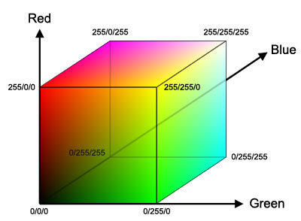
Detectietechnieken
Kleurfiltering
Basistechniek applicatie
Zowel RGB als HSV getest
3 afzonderlijke kleurkanalen
Grenzen per kleurkanaal
Geldige pixels wit
Ongeldige pixels zwart

Slide 13
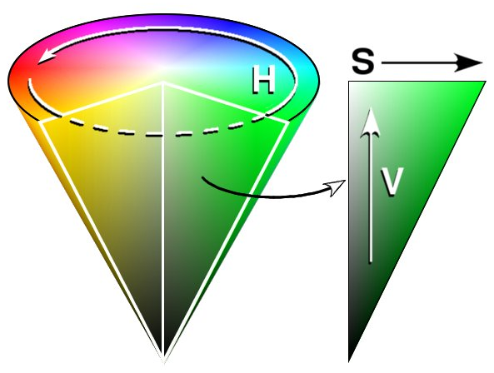
Detectietechnieken
HSV-kleurenruimte
Hue, saturation & value
Tint, verzadiging & intensiteit
Menselijke interpretatie
Hue (kleur) centraal
Belichting minder belangrijk
Filtering vooral op H-kanaal

Slide 14
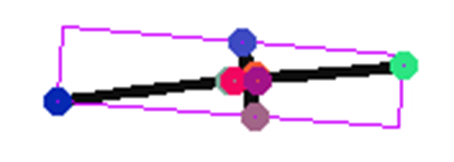
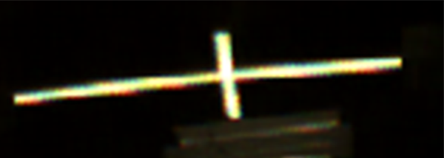
Detectietechnieken
Kalibratie
Gebeurt bij opstarten van applicatie
Gebruikt om regio uit een frame te knippen
Bepaalt de exacte positie van het apparaat (locatie, zoom, hoek, ...)
Detecteert kruis bovenaan apparaat

Slide 15
Inhoud
Situering
Opstelling
Handelingen
Applicatie backend
Detectietechnieken
Detectie handelingen
Resultaten

Slide 16
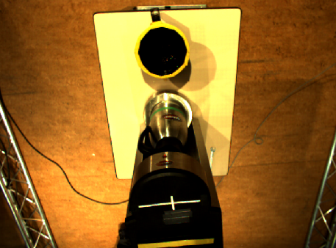
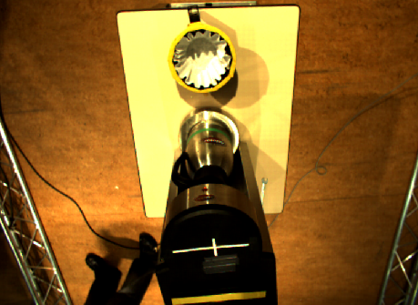
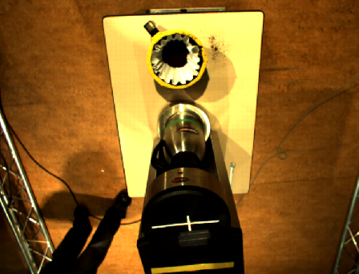
Detectie handelingen
Koffie vullen
Koffiehouder detecteren
Inhoud analyseren

Slide 17
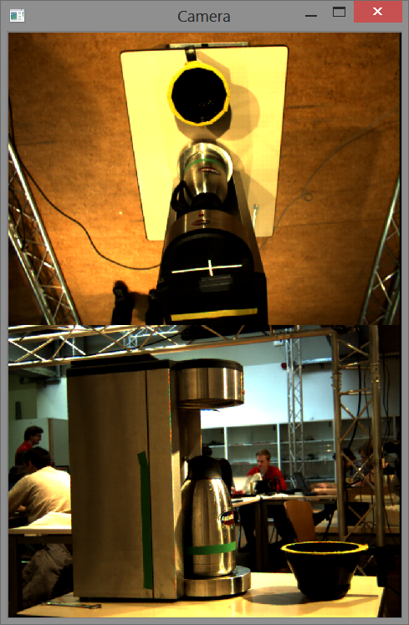
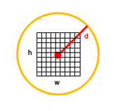
Koffiehouder
Eigenschap koffiehouder
Kleursegmentatie (geel)
Hough-transformatie (cirkels)
Buiten viewport?
Notes:
Bij dit onderdeel zou ik zowel het overlopen van de deelhandelingen als de verschillende detectiemethodes samennemen. Je overloopt bv. de het detecteren van de filter en vertelt meteen dat daarvoor kleurfiltering is gebruikt. Zo kunnen we afbeeldingen e.d. toevoegen en wordt de ‘theorie’ over de methodes wat illustratiever!
Dit onderdeel zou dan vrij groot worden, behalve de kalibratie Hiervoor zou ik een afzonderlijk punt voorzien omdat dit specifiek is.

Slide 18
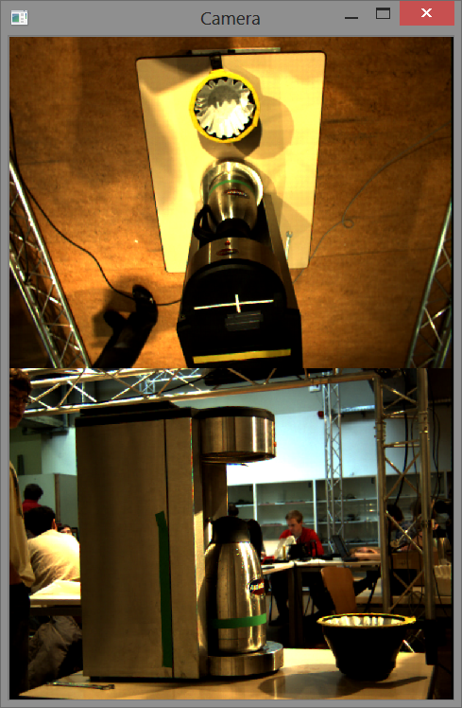
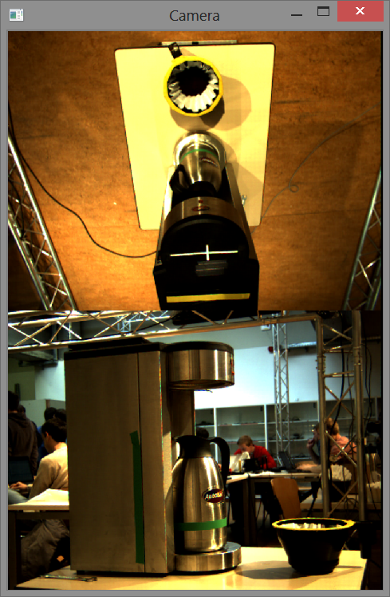
Koffiefilter + koffie
Koffiehouder gesitueerd
Beperkt gebied analyseren
Rekenkundig gemiddelde grijsintensiteiten
Beslissing: koffiefilter? Koffiefilter en koffie?
Notes:
Bij dit onderdeel zou ik zowel het overlopen van de deelhandelingen als de verschillende detectiemethodes samennemen. Je overloopt bv. de het detecteren van de filter en vertelt meteen dat daarvoor kleurfiltering is gebruikt. Zo kunnen we afbeeldingen e.d. toevoegen en wordt de ‘theorie’ over de methodes wat illustratiever!
Dit onderdeel zou dan vrij groot worden, behalve de kalibratie Hiervoor zou ik een afzonderlijk punt voorzien omdat dit specifiek is.

Slide 19
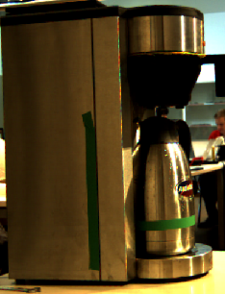
Detectie handelingen
Koffiekan plaatsen
Geen echte actie
Belangrijk voor aanzetten
Kleursegmentatie (groen)
Contouren bepalen
Controle via oppervlakte
Afstand tussen markeringen
Bepaalt positie koffiekan
Grenswaarde horizontale afstand
Grenswaarde verticale afstand

Slide 20
Detectie handelingen
Waterreservoir vullen
Water nauwelijks zichtbaar
Combinatie van drie acties:
Waterreservoir openen/sluiten
Koffiekan uit het toestel
Controlelampje machine
Garanderen water in het toestel

Slide 21
Detectie handelingen
Waterreservoir openen/sluiten
Kleursegmentatie (gele zone)
Contouren bepalen
Controle via oppervlakte
Beeld bijsnijden
Geel ook bij detectie koffiefilter!
Kalibratiemechanisme nodig
Zichtbaar of niet?

Slide 22
Detectie handelingen
Koffiekan uit het toestel
Analoog voorgaande actie
Detectie groene zones
Grens verticale afstand
Koffiekan boven het toestel

Slide 23
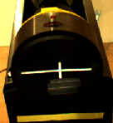
Detectie handelingen
Controlelampje machine
Oranje lampje vooraan toestel
Enkel na aanzetten
Extra controle
Kleursegmentatie (oranje)

Slide 24
Detectie handelingen
Machine aanzetten
Als andere globale acties voltooid
Kleine oppervlakte moeilijk te detecteren
Beeld bijsnijden
Kalibratiemechanisme nodig
Wit zichtbaar als toestel aan staat

Slide 25
Inhoud
Situering
Opstelling
Handelingen
Applicatie backend
Detectietechnieken
Detectie handelingen
Resultaten

Slide 26
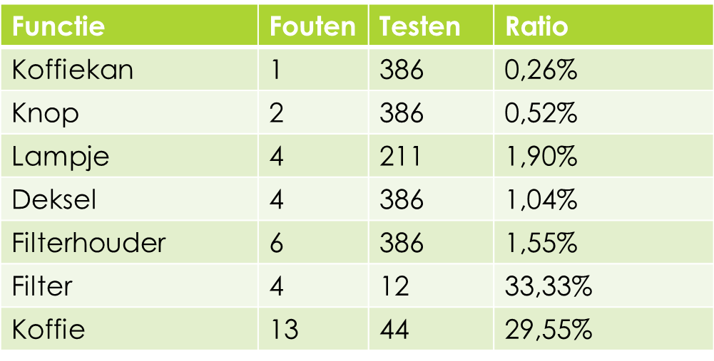
Resultaten
Lage ratio
Hoge ratio

Slide 27
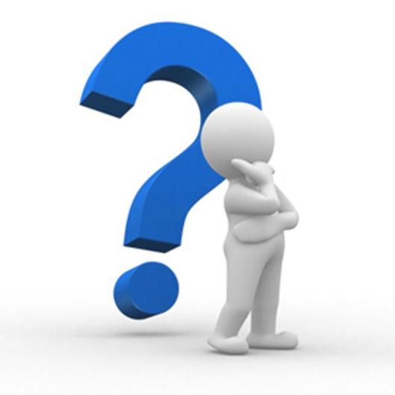
Inhoud
Situering
Opstelling
Handelingen
Applicatie backend
Multithreading & ThresholdBool
Detectietechnieken
Kleurfiltering & kalibratie
Detectie handelingen
Resultaten

